Slide 1
Vyhledávání k přibližných nejbližších sousedů pomocí BBD stromů Approximate k-nearest neighbor search with BBD-trees
Petr Šádek
21.11.2022

Slide 2
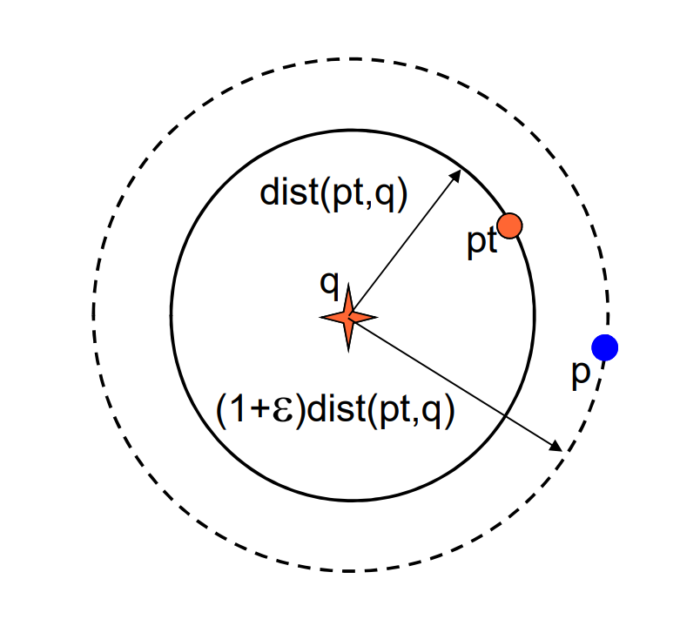
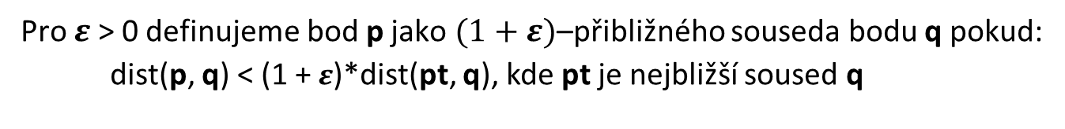
Připomenutí – přibližný nejbližší soused
Pro $ε$ > 0 definujeme bod p jako $(1+ε)$–přibližného souseda bodu q pokud:
dist(p, q) < (1 + $ε$)*dist(pt, q), kde pt je nejbližší soused q

Slide 3
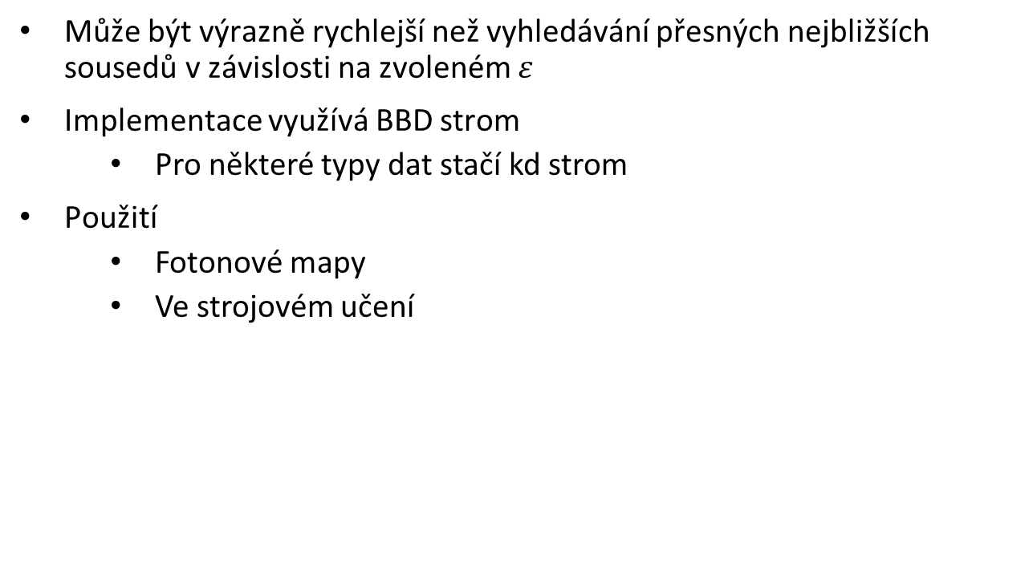
Vyhledávání k přibližných nejbližších sousedů
Může být výrazně rychlejší než vyhledávání přesných nejbližších sousedů v závislosti na zvoleném $ε$
Implementace využívá BBD strom
Pro některé typy dat stačí kd strom
Použití
Fotonové mapy
Ve strojovém učení

Slide 4
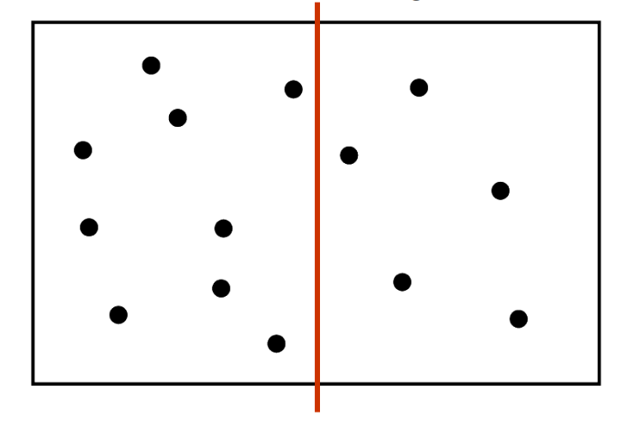
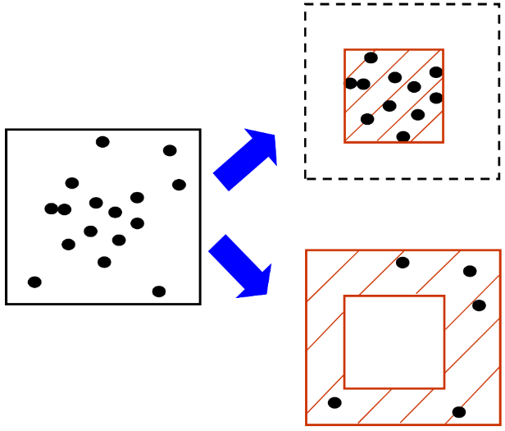
BBD strom
Balanced box-decomposition tree – vyvážený strom hierarchie obálek
Podobný kd-stromu
Klasické dělení podle rovin kolmých na souřadnicové osy (fair split)
Obsahuje navíc „smršťující“ (shrinking) uzly, které dělí uzel na vnitřní a vnější část

Slide 5
Stavba stromu
Chceme aby většina uzlů dělila rovinou (fair split), smršťování (shrinking) děláme jen když to je nutno
zjištění vzdálenosti od obálky je mnohem jednodušší, také jednodušší reprezentace uzlu
Postup (midpoint algoritmus):
Vždy nejprve dělíme podle osy kde má obálka největší rozměr, dělíme v půlce intervalu
Pokud po d/2 děleních nesnížíme počet bodů alespoň na polovinu, pak uděláme smršťování
Po dokončení stavby stromu nahradíme posloupnosti triviálních uzlů jedním triviálním smršťováním
Pro většinu dat je výsledný počet vzniklých smršťovacích uzlů malý (5-20%), často stačí použít klasický kd-strom

Slide 6
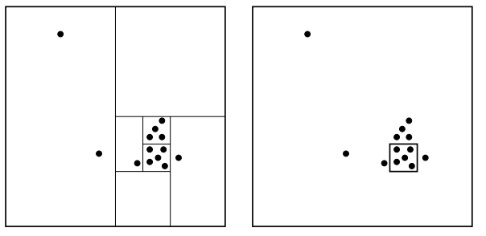
Smršťování
Dělím prostor rovinami dokud mi počet bodů neklesne pod 2/3 celkového počtu
Poté tuto posloupnost dělení nahradím jedním smršťovacím uzlem
Problémy:
Dělení může být hodně
Smršťující uzly se mi v hierarchii můžou překrývat

Slide 7
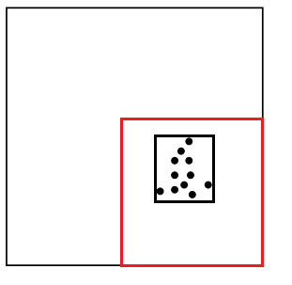
Řešení 1. problému

Slide 8
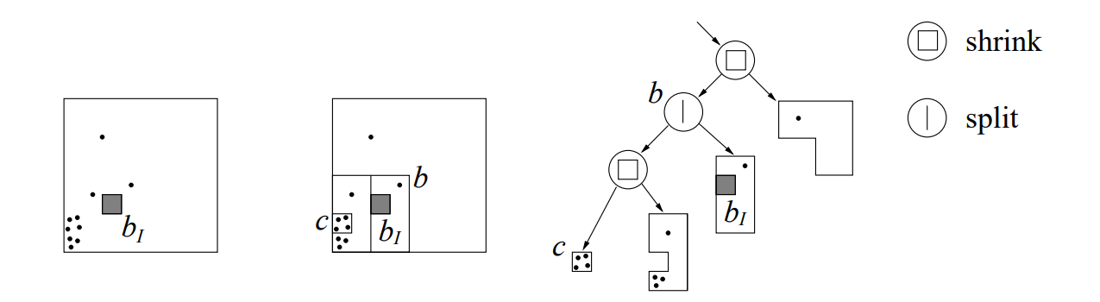
Řešení 2. problému

Slide 9
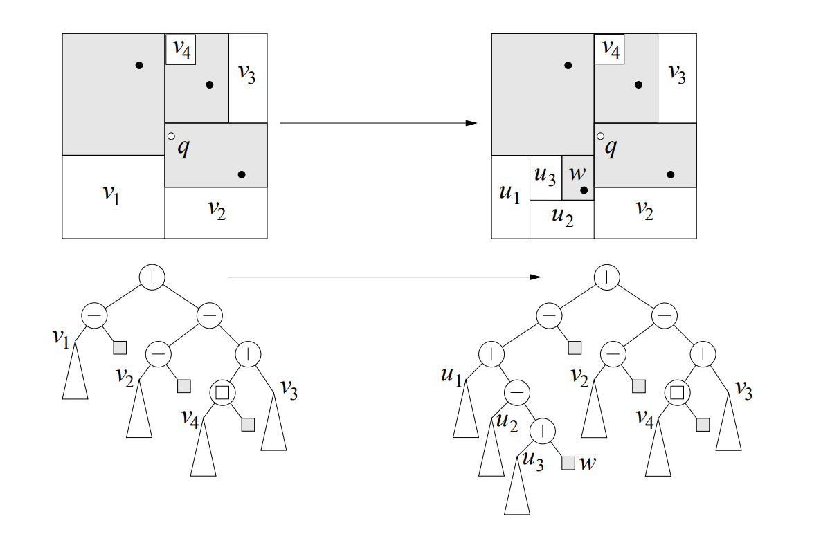
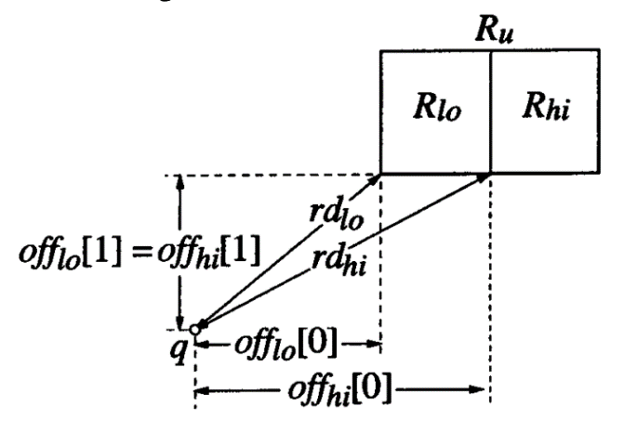
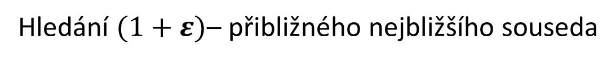
Hledání $(1+ε)$– přibližného nejbližšího souseda
Průchod prioritní frontou podle vzdálenosti obálky
Při průchodu uzly
dělícími rovinou:

Slide 10
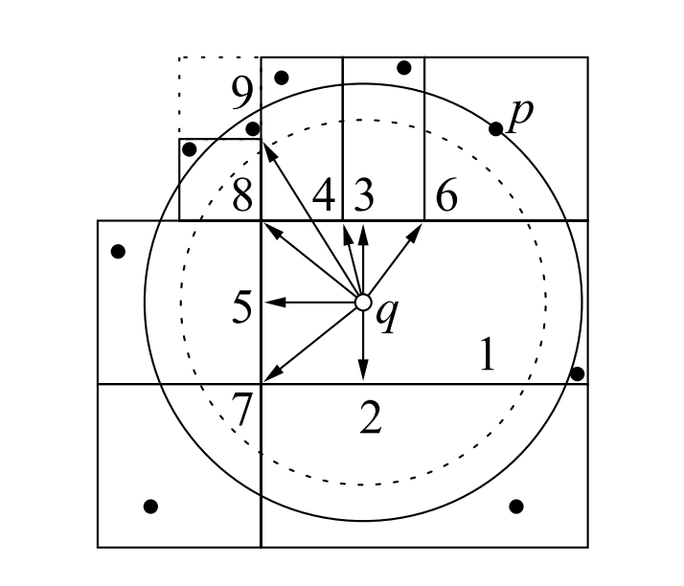
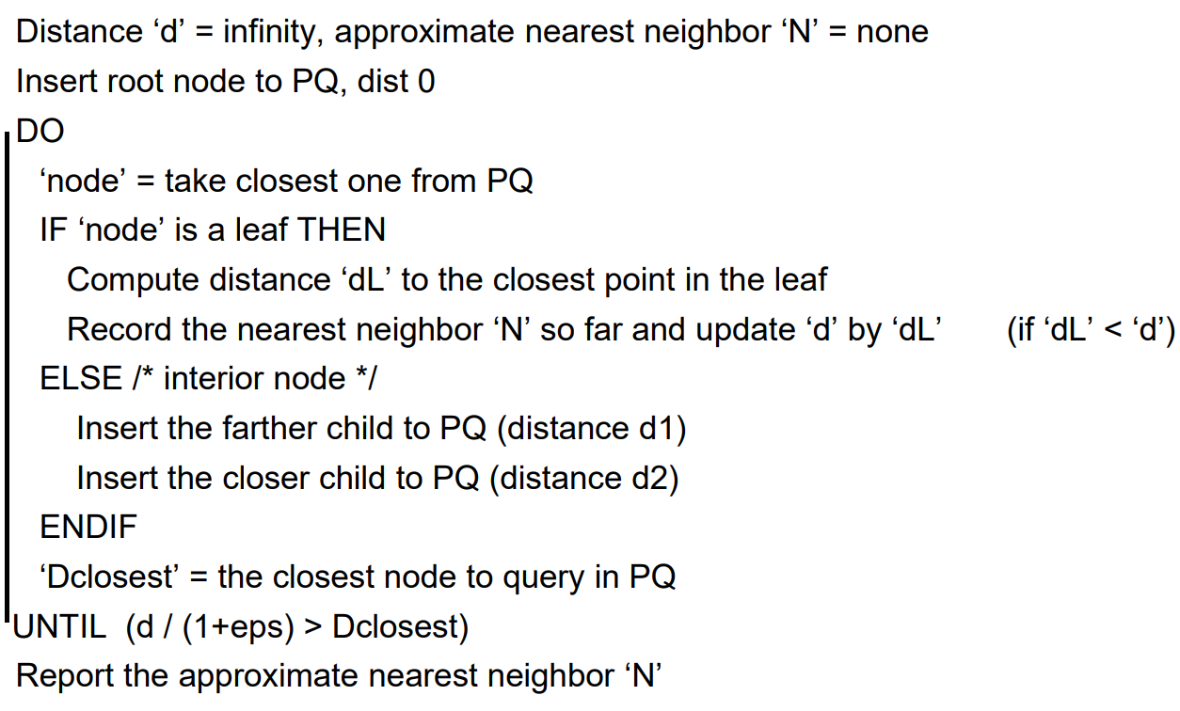
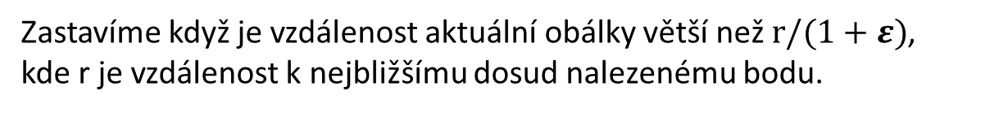
Hledání $(1+ε)$– přibližného nejbližšího souseda
Zastavíme když je vzdálenost aktuální obálky větší než $r/(1+ε)$,
kde r je vzdálenost k nejbližšímu dosud nalezenému bodu.

Slide 11
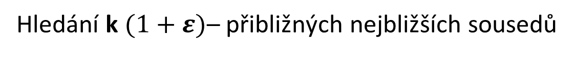
Hledání k $(1+ε)$– přibližných nejbližších sousedů
Stejné, jen máme navíc frontu k nejbližších
Ukončovací podmínku vyhodnocujeme pro bod z prioritní fronty co je nejblíže
Pouze nesmíme zastavit dokud nenalezneme alespoň k sousedů

Slide 12
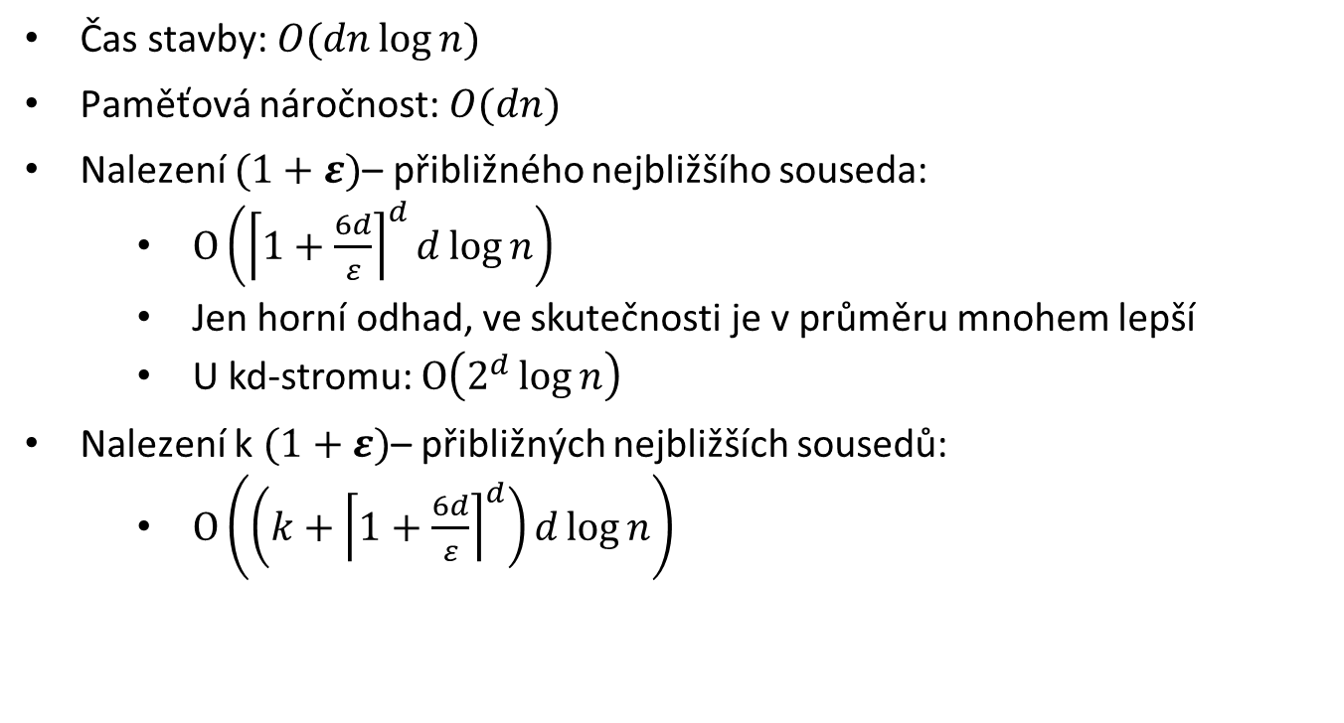
Vlastnosti BBD stromu
Čas stavby: $O(dn\log{n})$
Paměťová náročnost: $O(dn)$
Nalezení $(1+ε)$– přibližného nejbližšího souseda:
$O\left({\left\lceil 1+\frac{6d}{ε}\right\rceil }^{d}d\log{n}\right)$
Jen horní odhad, ve skutečnosti je v průměru mnohem lepší
U kd-stromu: $O\left(2^{d}\log{n}\right)$
Nalezení k $(1+ε)$– přibližných nejbližších sousedů:
$O\left(\left(k+{\left\lceil 1+\frac{6d}{ε}\right\rceil }^{d}\right)d\log{n}\right)$

Slide 13
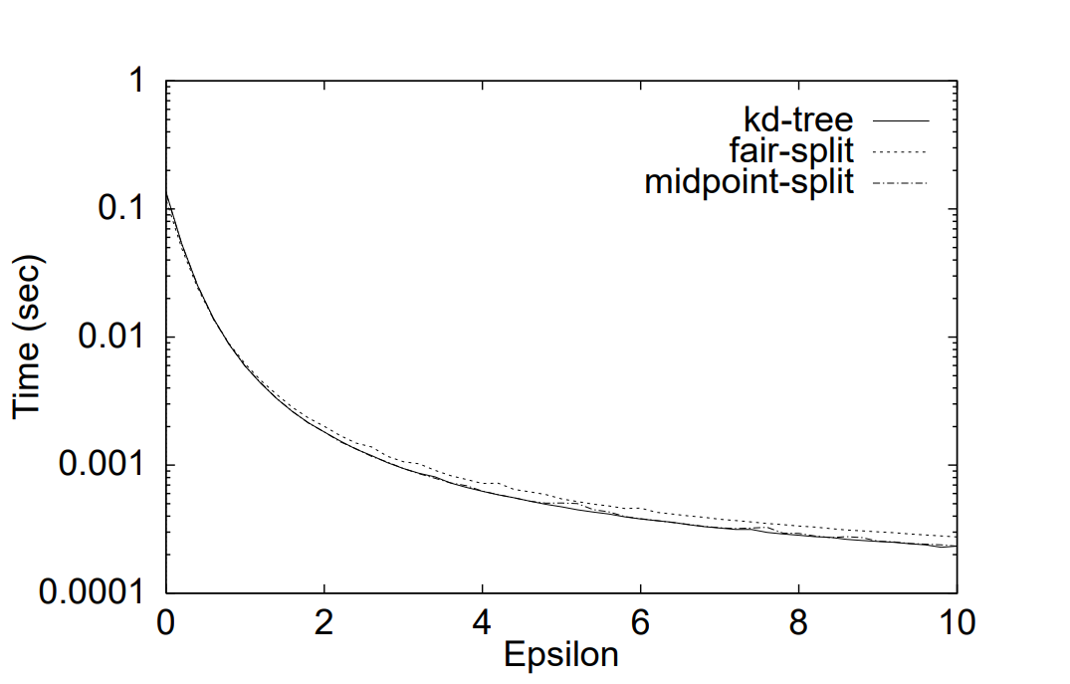
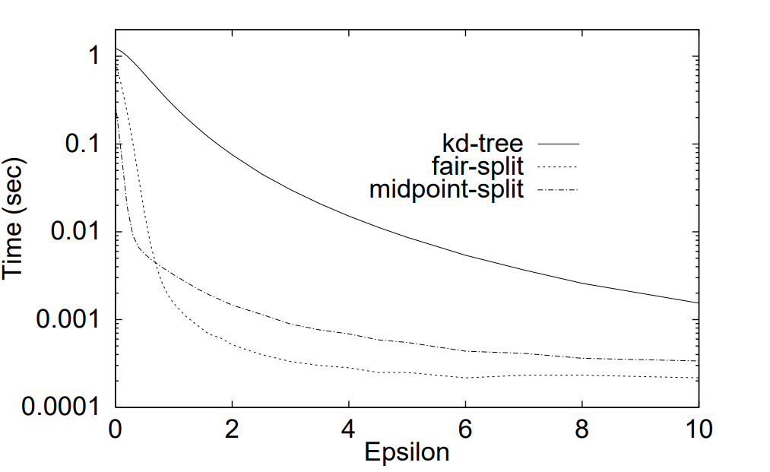
Čas dotazu
Uniformní data
Shluky
Měřeno pro 100 000 bodů, dimenze 16
Pro uniformní rozdělení dat stačí klasický kd-strom
Podobně u normálního rozdělení
Pro shluková data se BBD-strom vyplácí

Slide 14
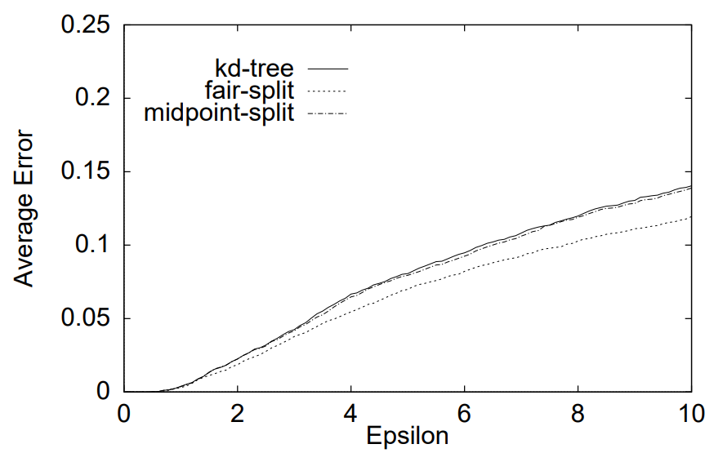
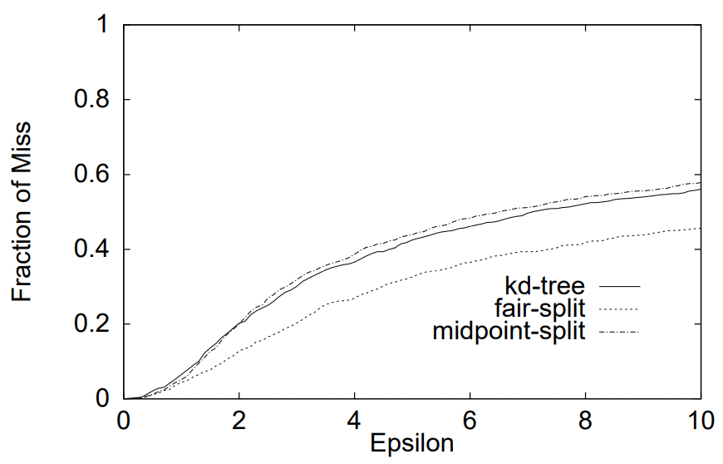
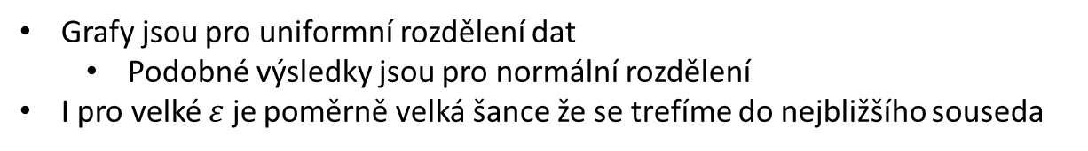
Chyba
Grafy jsou pro uniformní rozdělení dat
Podobné výsledky jsou pro normální rozdělení
I pro velké $ε$ je poměrně velká šance že se trefíme do nejbližšího souseda

Slide 15
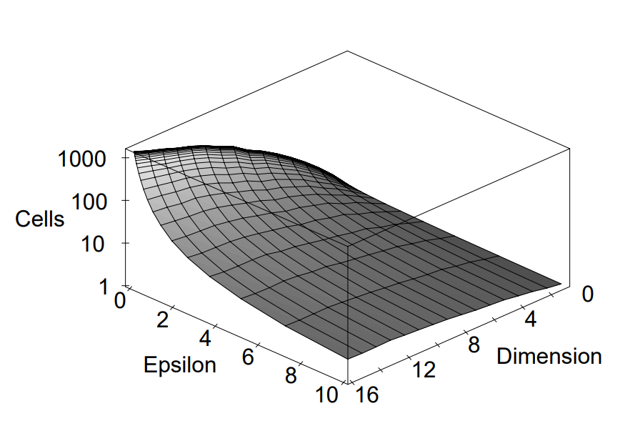
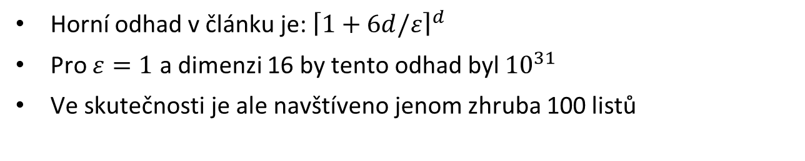
Počet navštívených listů na dotaz
Horní odhad v článku je: ${\left\lceil 1+6d/ε\right\rceil }^{d}$
Pro $ε=1$ a dimenzi 16 by tento odhad byl ${10}^{31}$
Ve skutečnosti je ale navštíveno jenom zhruba 100 listů

Slide 16
Měření
T_B – čas postavení datové struktury
T_R – průměrný čas na dotaz pro hodně dotazů
N_TR – průměrný počet kroků při průchodu datovou strukturou
N_Q – počet dotazů pro konkrétní testy
M – spotřeba paměti datový struktur
PERF – počet dotazů za sekundu
N_I – počet vnitřních uzlů
N_L – počet listů
D_MAX – maximální hloubka hierarchie
N_AP – průměrný počet bodů v listech

Slide 17
Děkuji za pozornost

